Slide 1


LHCb实验CP破坏研究
张艳席
中国科学技术大学，2026.06.26

Slide 2
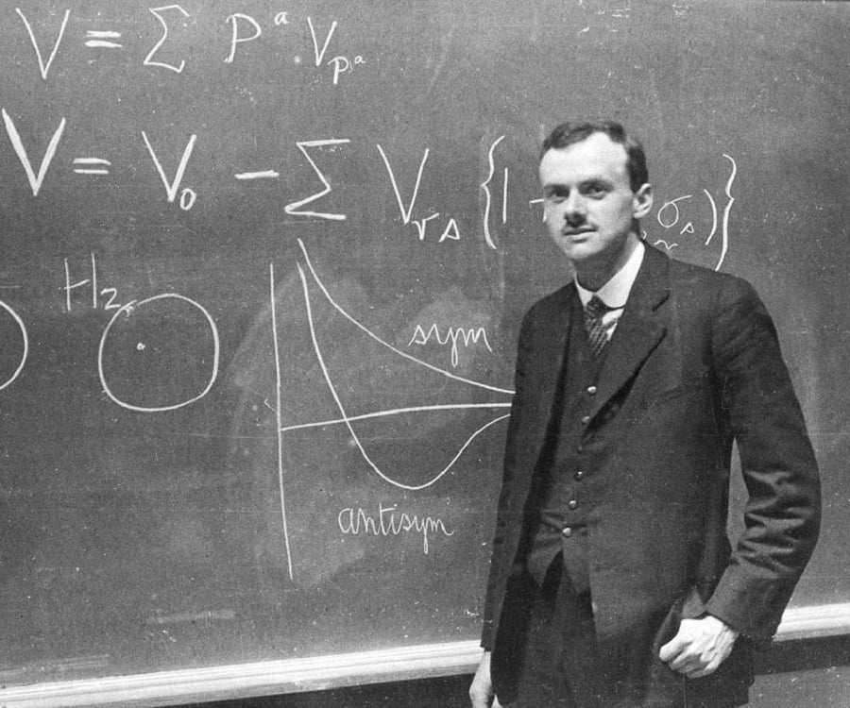
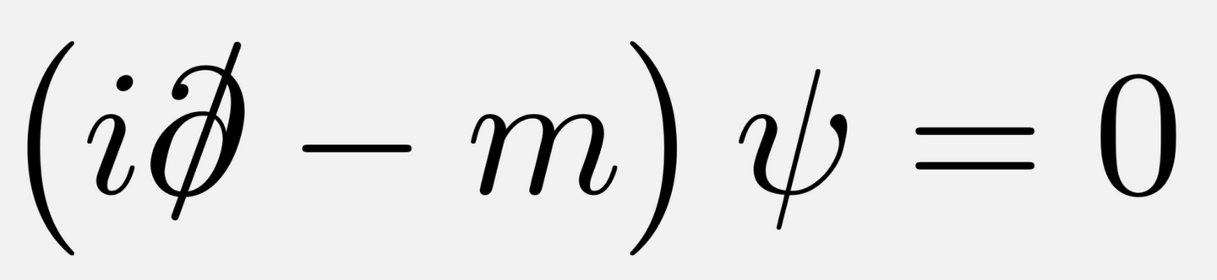
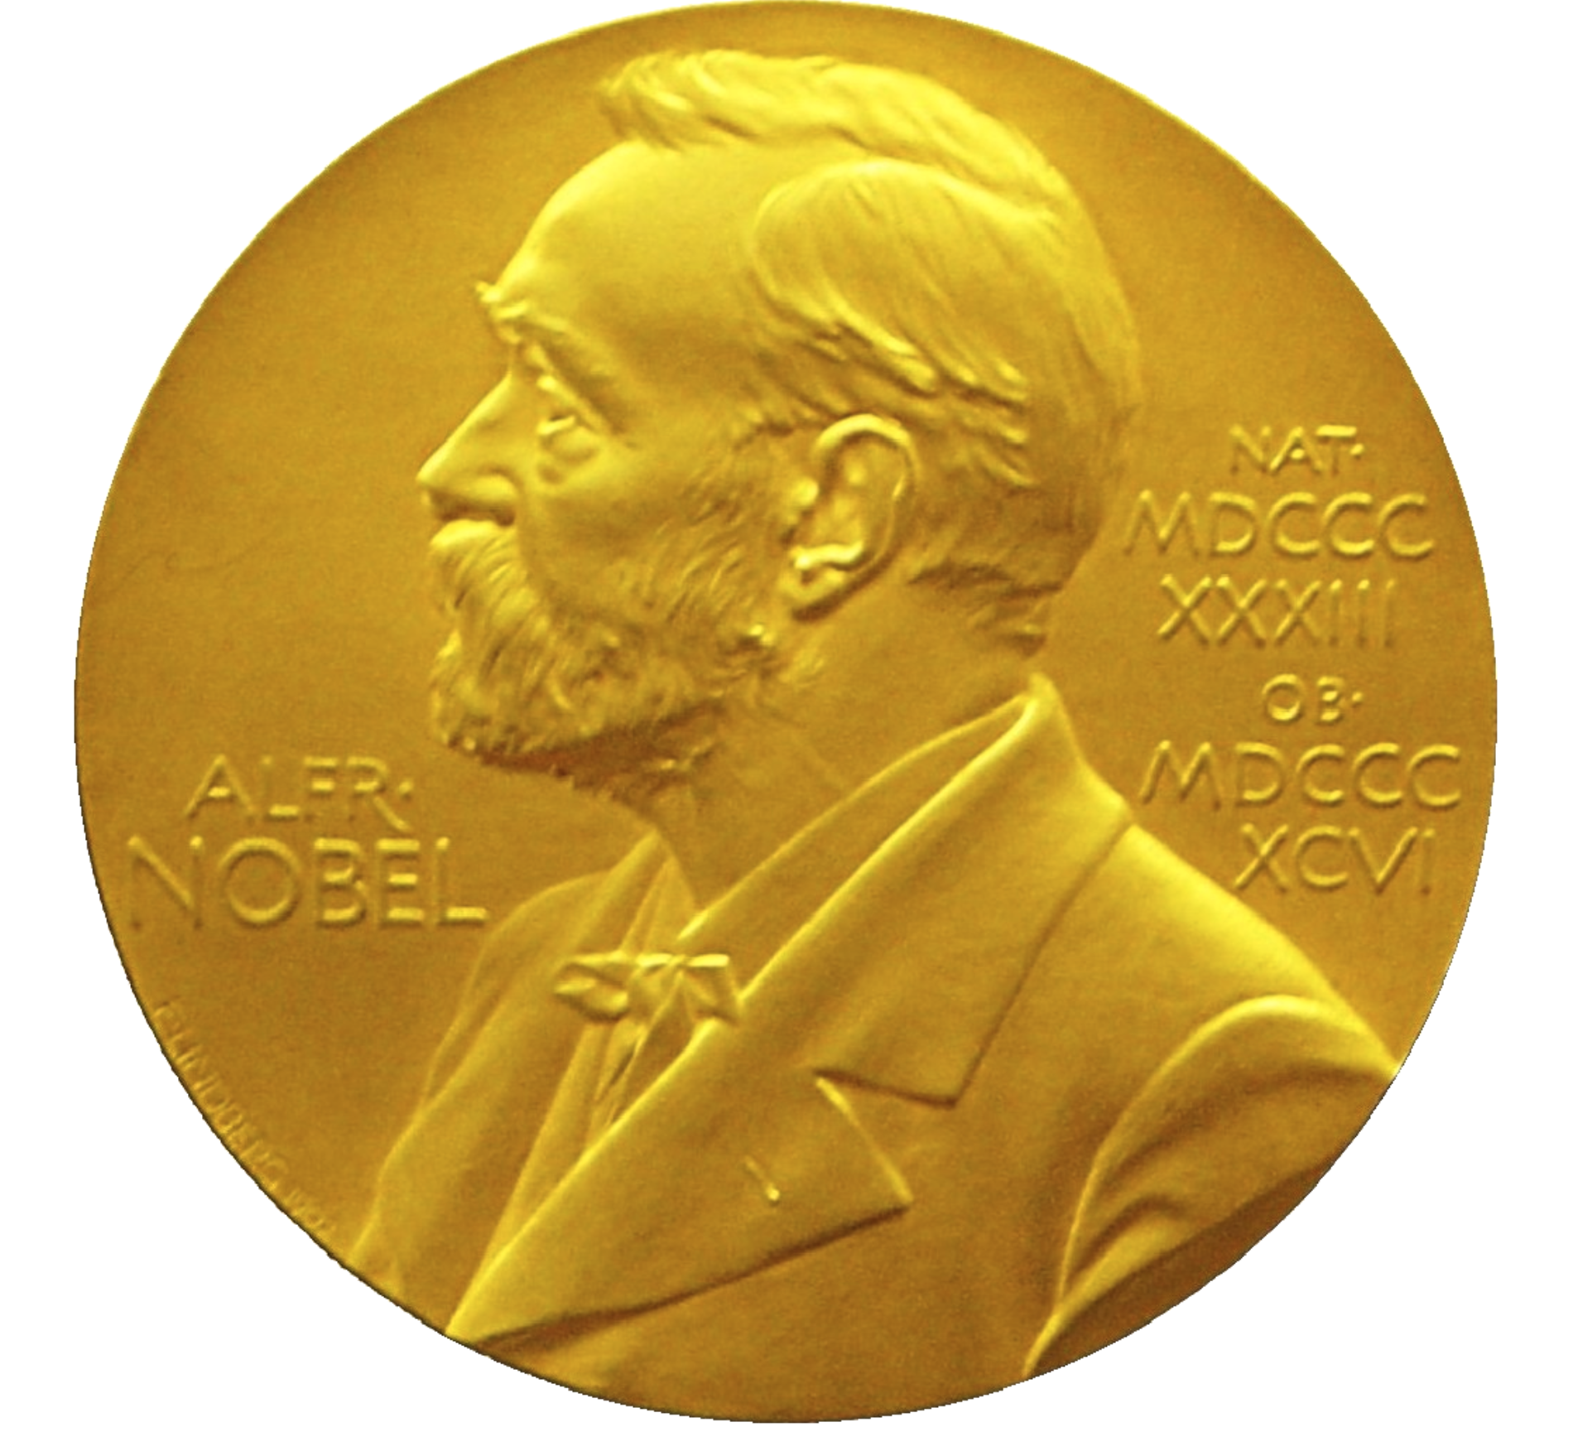
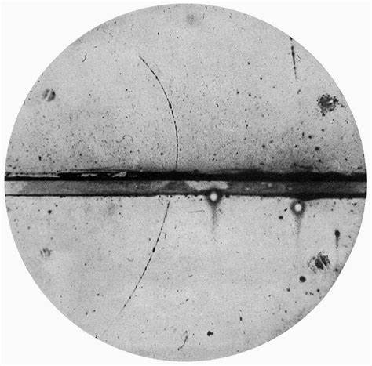
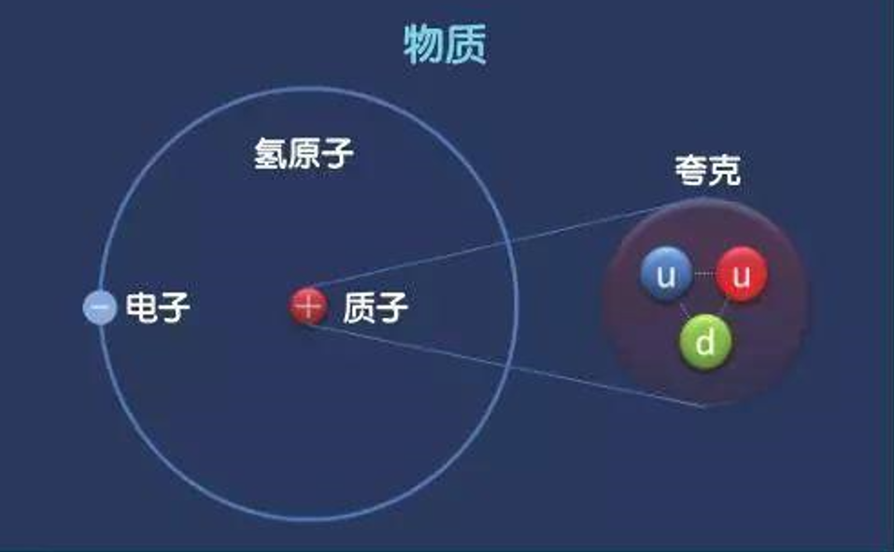
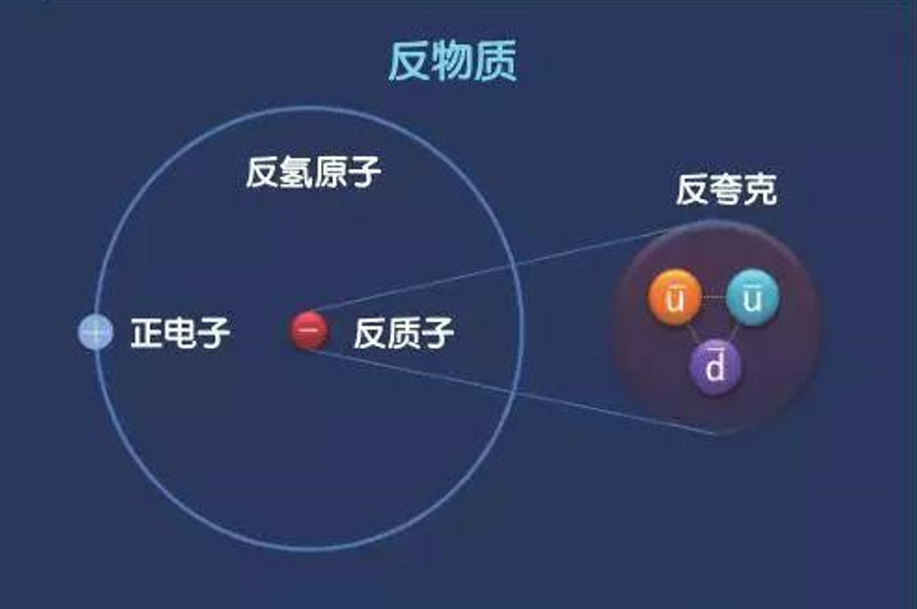



物质与反物质
狄拉克
狄拉克方程预言正电子
物理 1933
基本粒子的反粒子都已被实验发现
  1932年发现正电子、1955年发现反质子
磁场
铅板
$$e^{+}$$
原子与反原子
欧洲核子研究中心

Slide 3
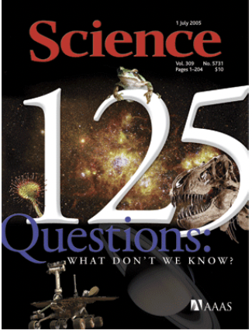
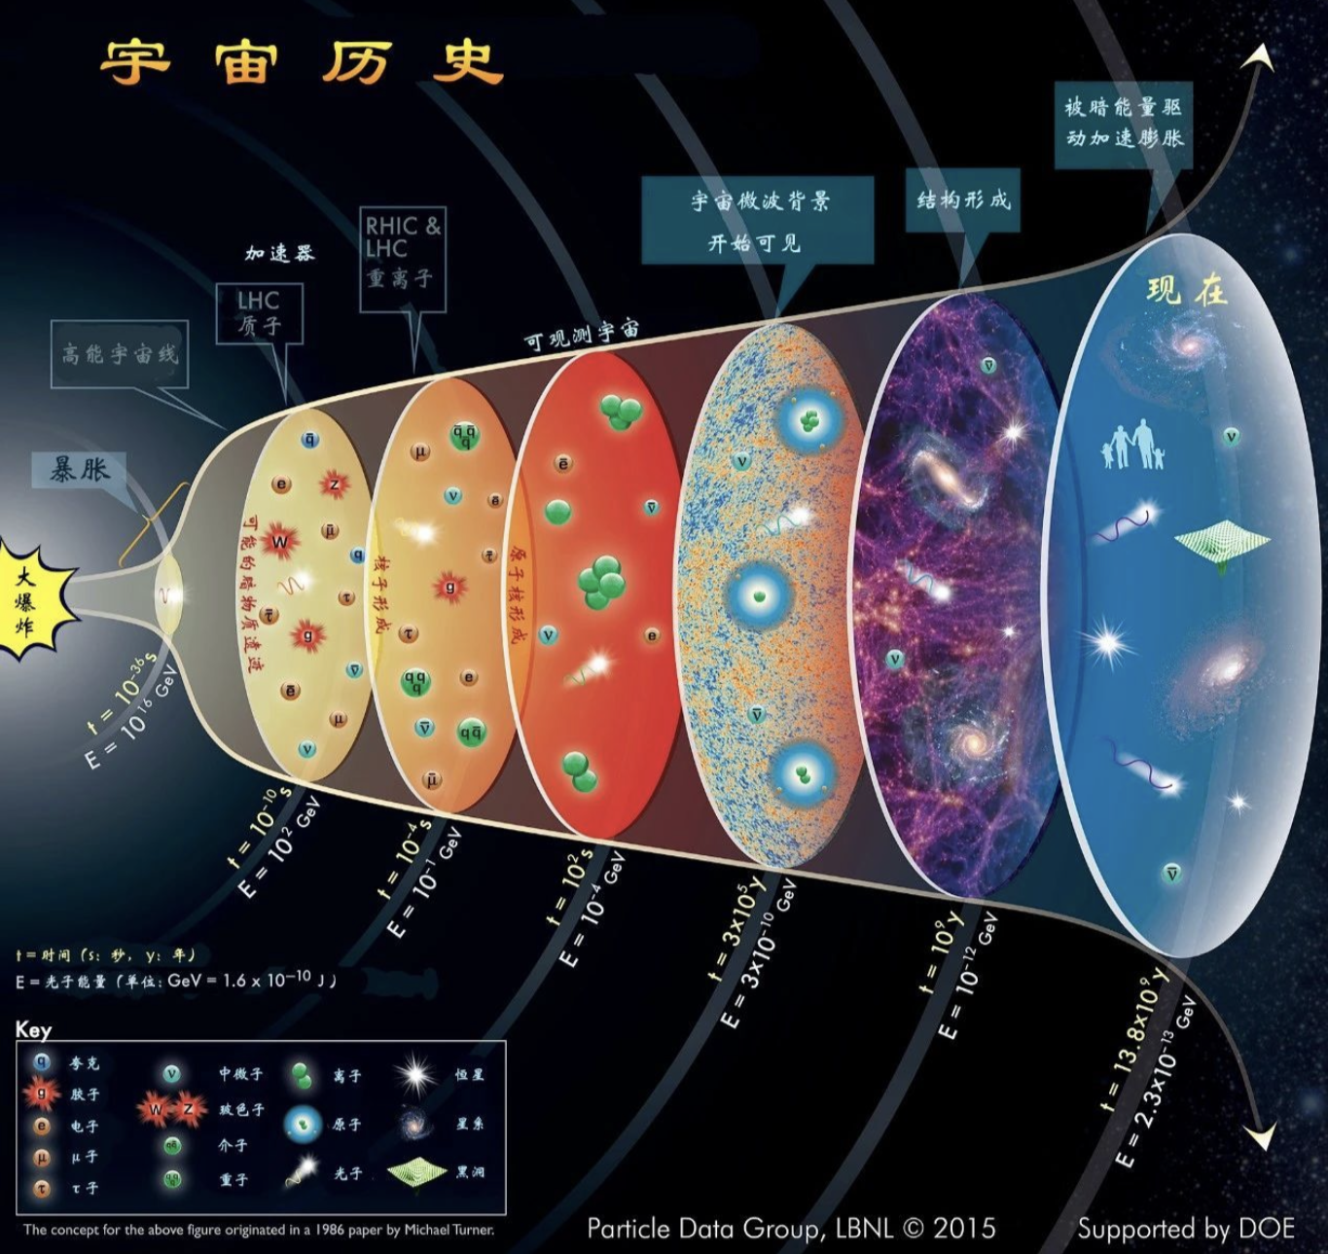
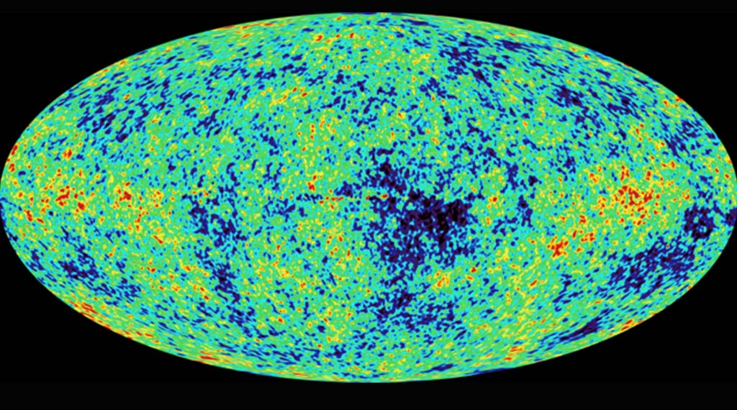
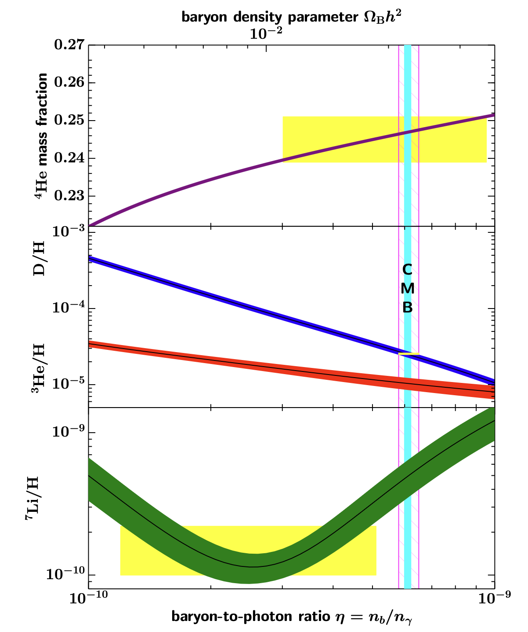
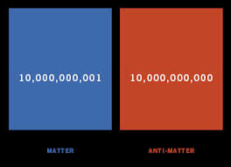


反物质消失之谜
宇宙中基本上没有反物质，为什么？
物质$−$反物质
$∼{6×10}^{−10}$
光子数
物质与
反物质数量相等
几乎没有反物质
BBN
物质
反物质

Slide 4
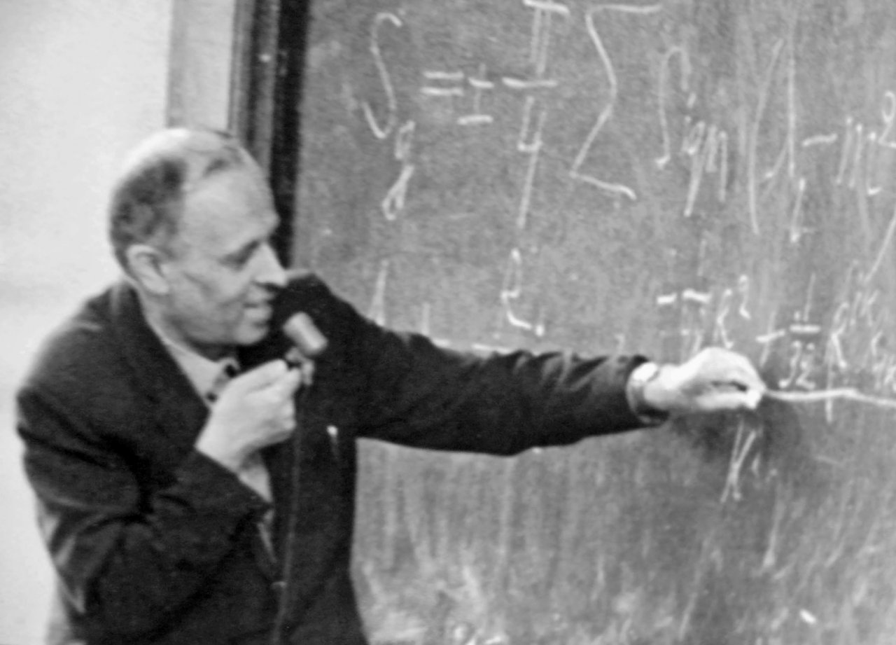
宇宙正反物质不对称性产生机制
萨哈罗夫条件（1967年）
  重子数破坏
  C和CP对称性破坏
  脱离热平衡
萨哈罗夫

Slide 5
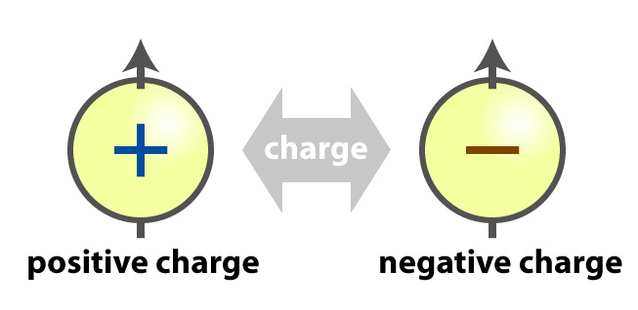
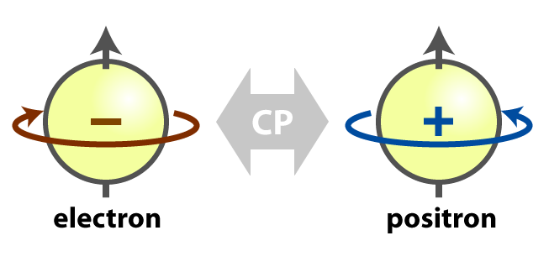
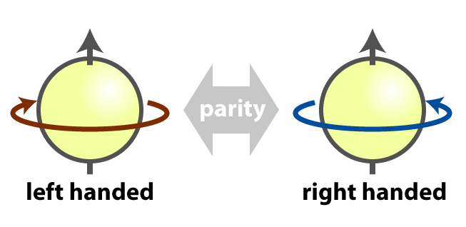




C、P与CP变换
电荷共轭变换C
电荷宇称联合变换CP
粒子 $⬄$ 反粒子
宇称变换P
粒子 $⬄$ 反粒子
$$(x, y, z) ⬄ (−x, −y, −z)$$
$$(x, y, z) ⬄ (−x, −y, −z)$$

Slide 6
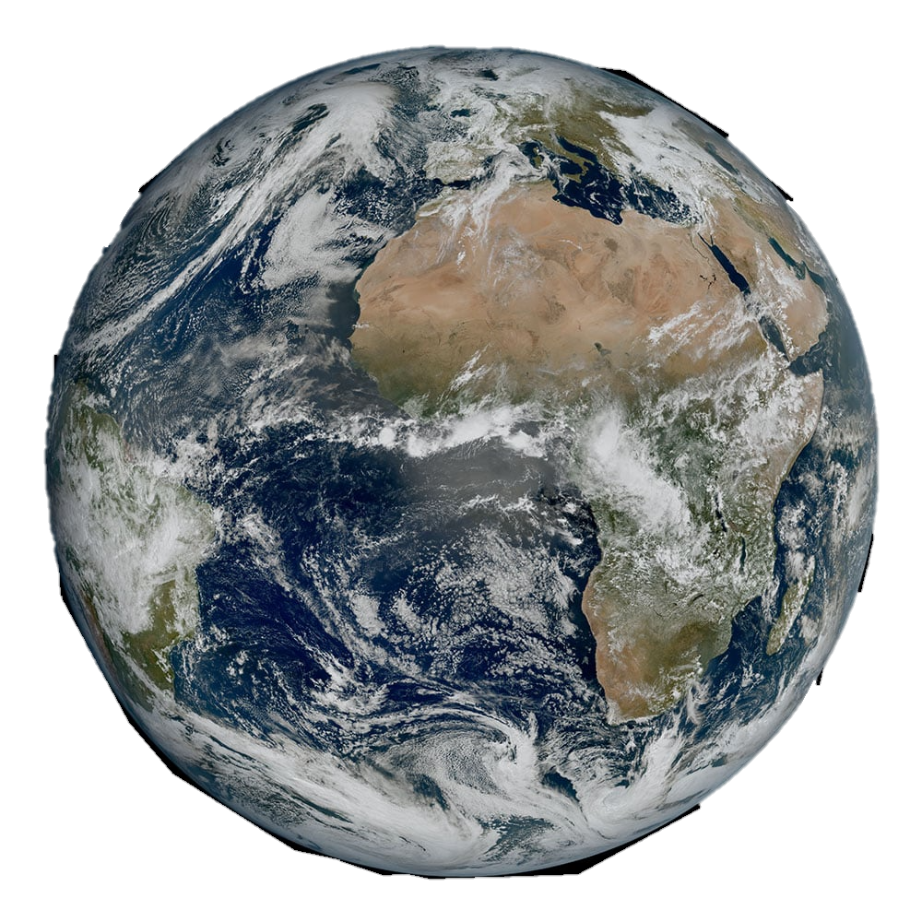

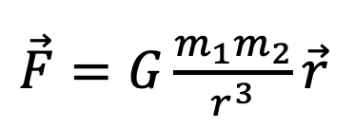


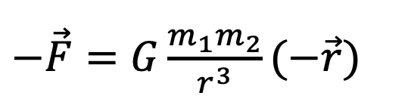

物理规律的宇称对称性：万有引力
$$\vec{r}$$
$$\vec{r}$$
$\vec{F}$
宇称变换
$\vec{F}$
$\vec{F}=G\frac{m_{1}m_{2}}{r^{3}}\vec{r}$
$−\vec{F}=G\frac{m_{1}m_{2}}{r^{3}}(−\vec{r})$

Slide 7

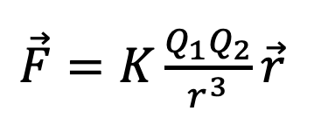

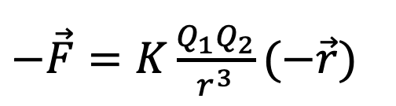

物理规律的宇称对称性：库仑力
$$\vec{r}$$
$$\vec{r}$$
$\vec{F}$
宇称变换
$\vec{F}$
$\vec{F}=K\frac{Q_{1}Q_{2}}{r^{3}}\vec{r}$
$−\vec{F}=K\frac{Q_{1}Q_{2}}{r^{3}}(−\vec{r})$

Slide 8
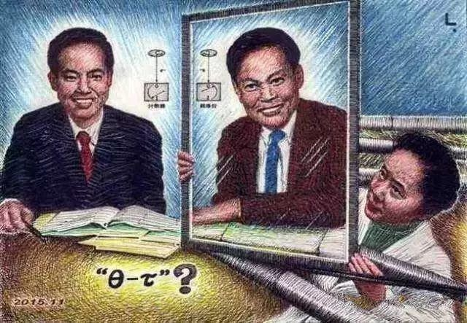
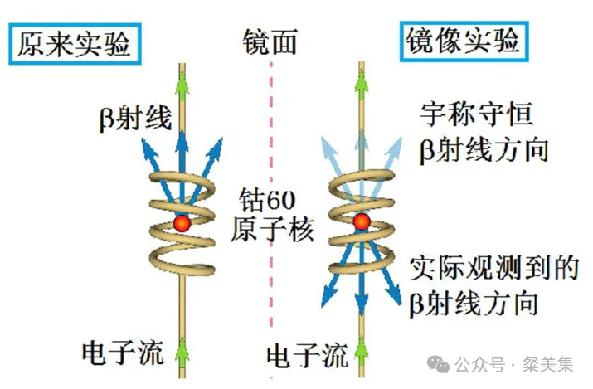

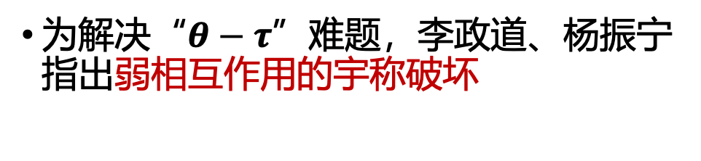

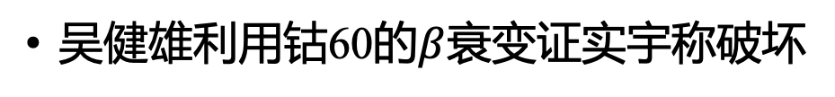
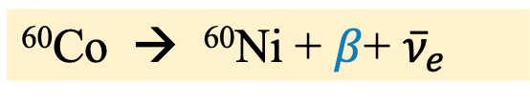
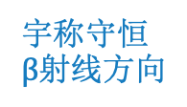
宇称破坏
为解决“$θ−τ$”难题，李政道、杨振宁指出弱相互作用的宇称破坏
李政道
杨振宁
吴健雄
吴健雄利用钴60的$β$衰变证实宇称破坏
⁶⁰Co → ⁶⁰Ni + $β$+ ${\overline{ν}}_{e}$
原来实验
宇称变换
镜像实验
$β$射线
宇称守恒
$β$射线方向
钴60
原子核
物理 1957
实际观测到的
$β$射线方向
宇称破坏发现70周年
电流
电流

Slide 9
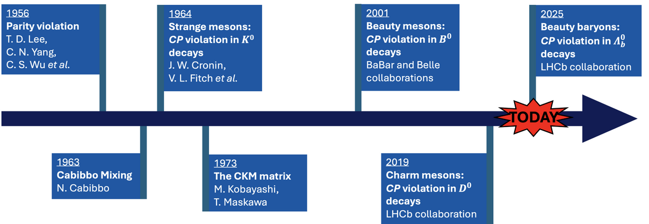
里程碑
1956
宇称破坏
李政道、杨振宁
吴健雄
Notes:
但是CP破坏仍然非常小。

Slide 10
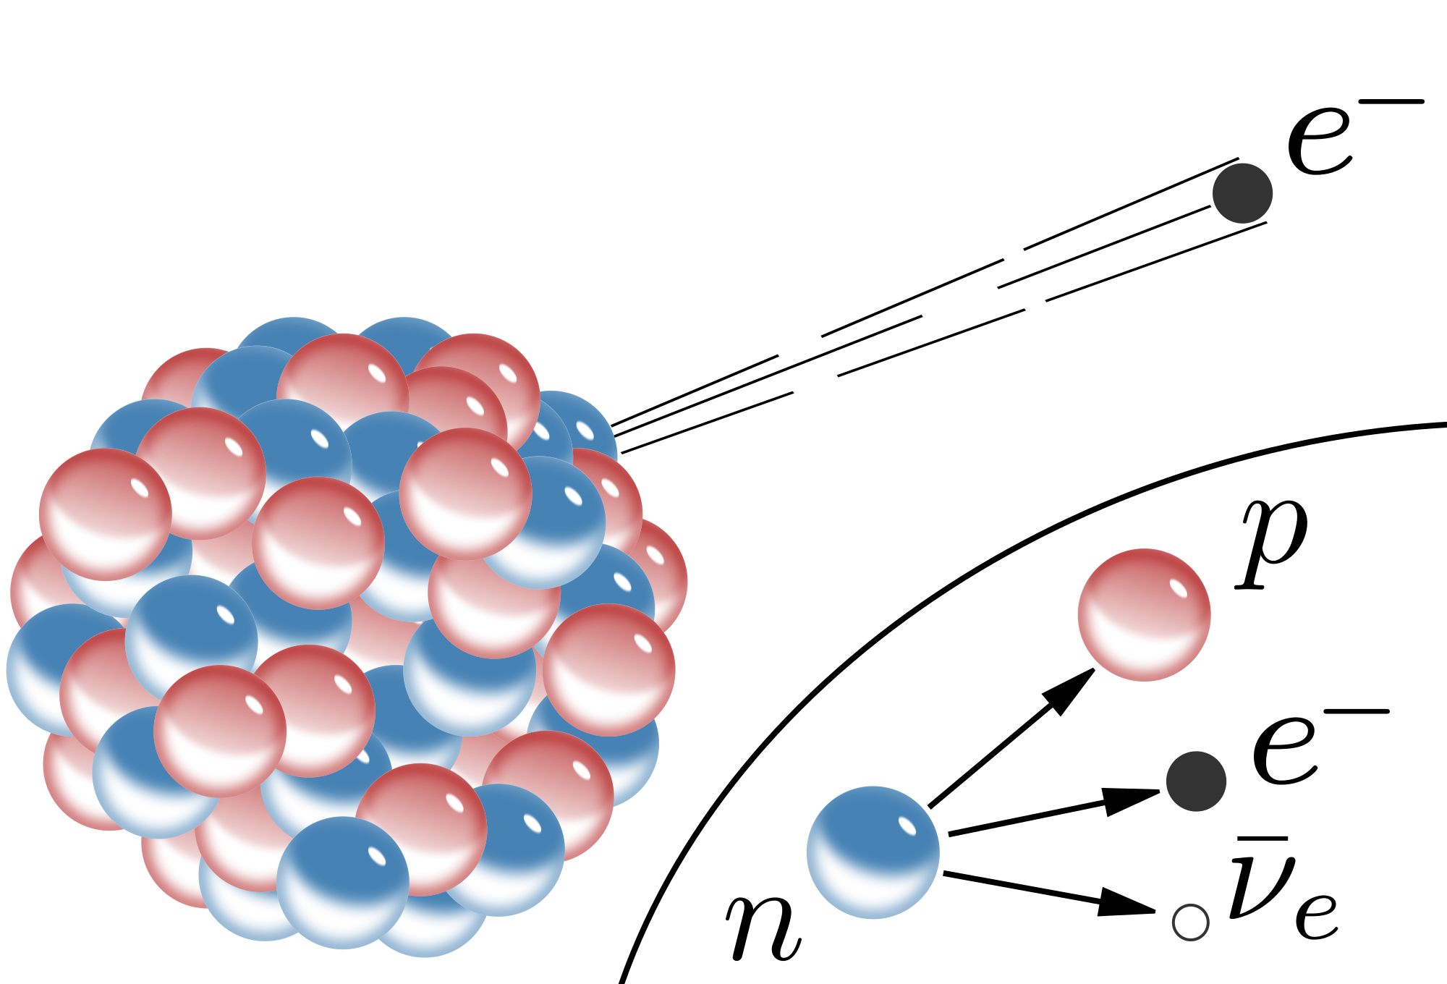
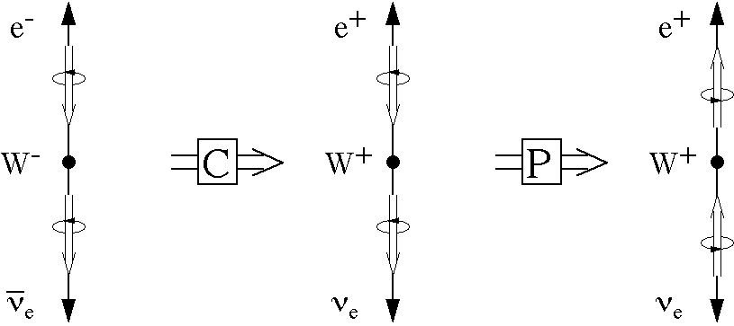

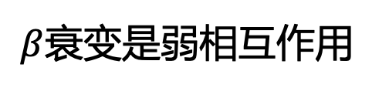








$β$衰变破坏C、P对称性
质子
电子
$β$衰变是弱相互作用
反中微子
中子
$${\overline{ν}}_{e}$$
“左手”
$$e^{−}$$
$$e^{+}$$
动量方向
P
C
$$W^{−}$$
$$W^{−}$$
$$W^{+}$$
自旋方向
P
C
$$e^{−}$$
$${\overline{ν}}_{e}$$
“右手”
$$ν_{e}$$
“右手”

Slide 11

$β$衰变破坏C、P对称性
质子
电子
$β$衰变是弱相互作用
反中微子
中子
电子
正电子
中微子
“左手”
C变换
P变换
动量方向
可以发生
$$W^{−}$$
$$W^{+}$$
$$W^{+}$$
自旋方向
反中微子
“右手”
中微子
“右手”
正电子
CP联合对称性守恒（?)
Notes:
https://www.quantumdiaries.org/2011/11/14/what-exactly-is-cp-violation/

Slide 12
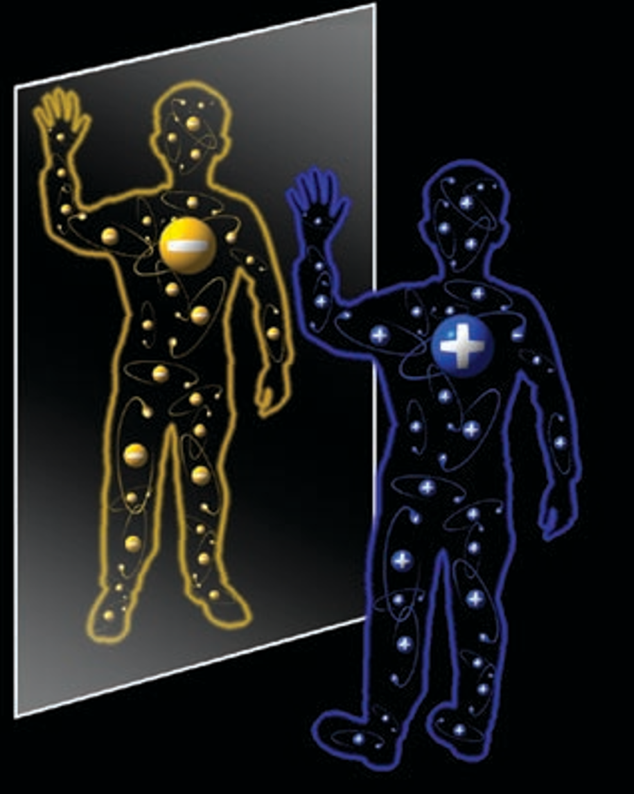
CP对称性
CP联合对称性似乎是守恒的
粒子与反粒子互换，并作镜面反射，物理现象以相同的概率发生
李政道：一切对称性的根源在于某些基本量的不可观测性…
P破坏区分左右手性， C破坏区分正反电荷，CP？

Slide 13
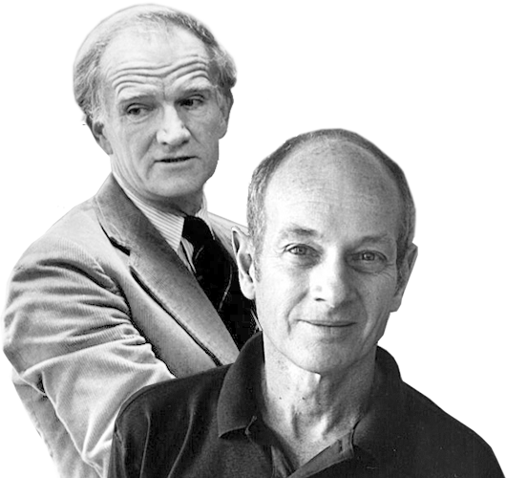
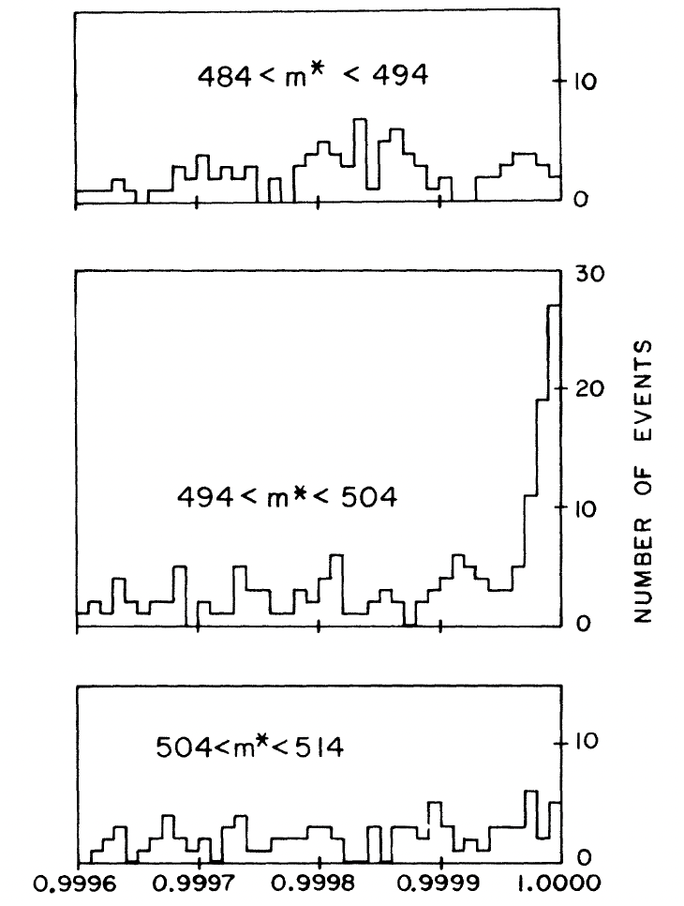
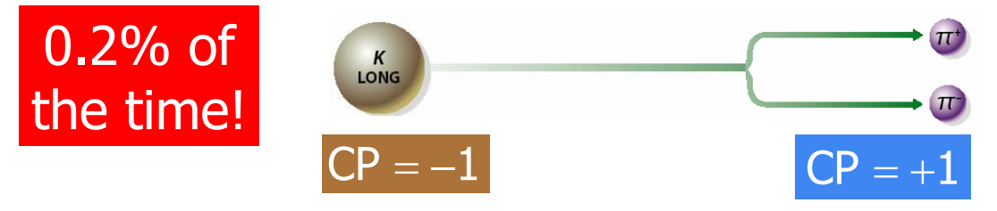
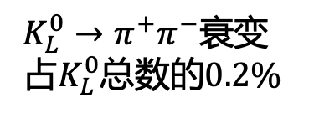


CP对称性破坏
  1964年，克罗宁和菲奇在$K_{L}^{0}$介子中发现CP破坏
PRL13 (1964)138
$K_{L}^{0}=\frac{1}{\sqrt{2}}\left(K^{0}−{\overline{K}}^{0}\right)$
物理 1980
CP对称性禁止$K_{L}^{0}→π^{+}π^{−}$衰变
?
$K_{L}^{0}→π^{+}π^{−}$衰变占$K_{L}^{0}$总数的$0.2\%$

Slide 14
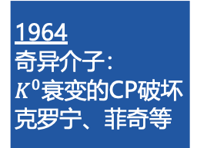
里程碑
1956
宇称破坏
李政道、杨振宁
吴健雄
1964
奇异介子：
$K^{0}$衰变的CP破坏
克罗宁、菲奇等
Notes:
但是CP破坏仍然非常小。

Slide 15
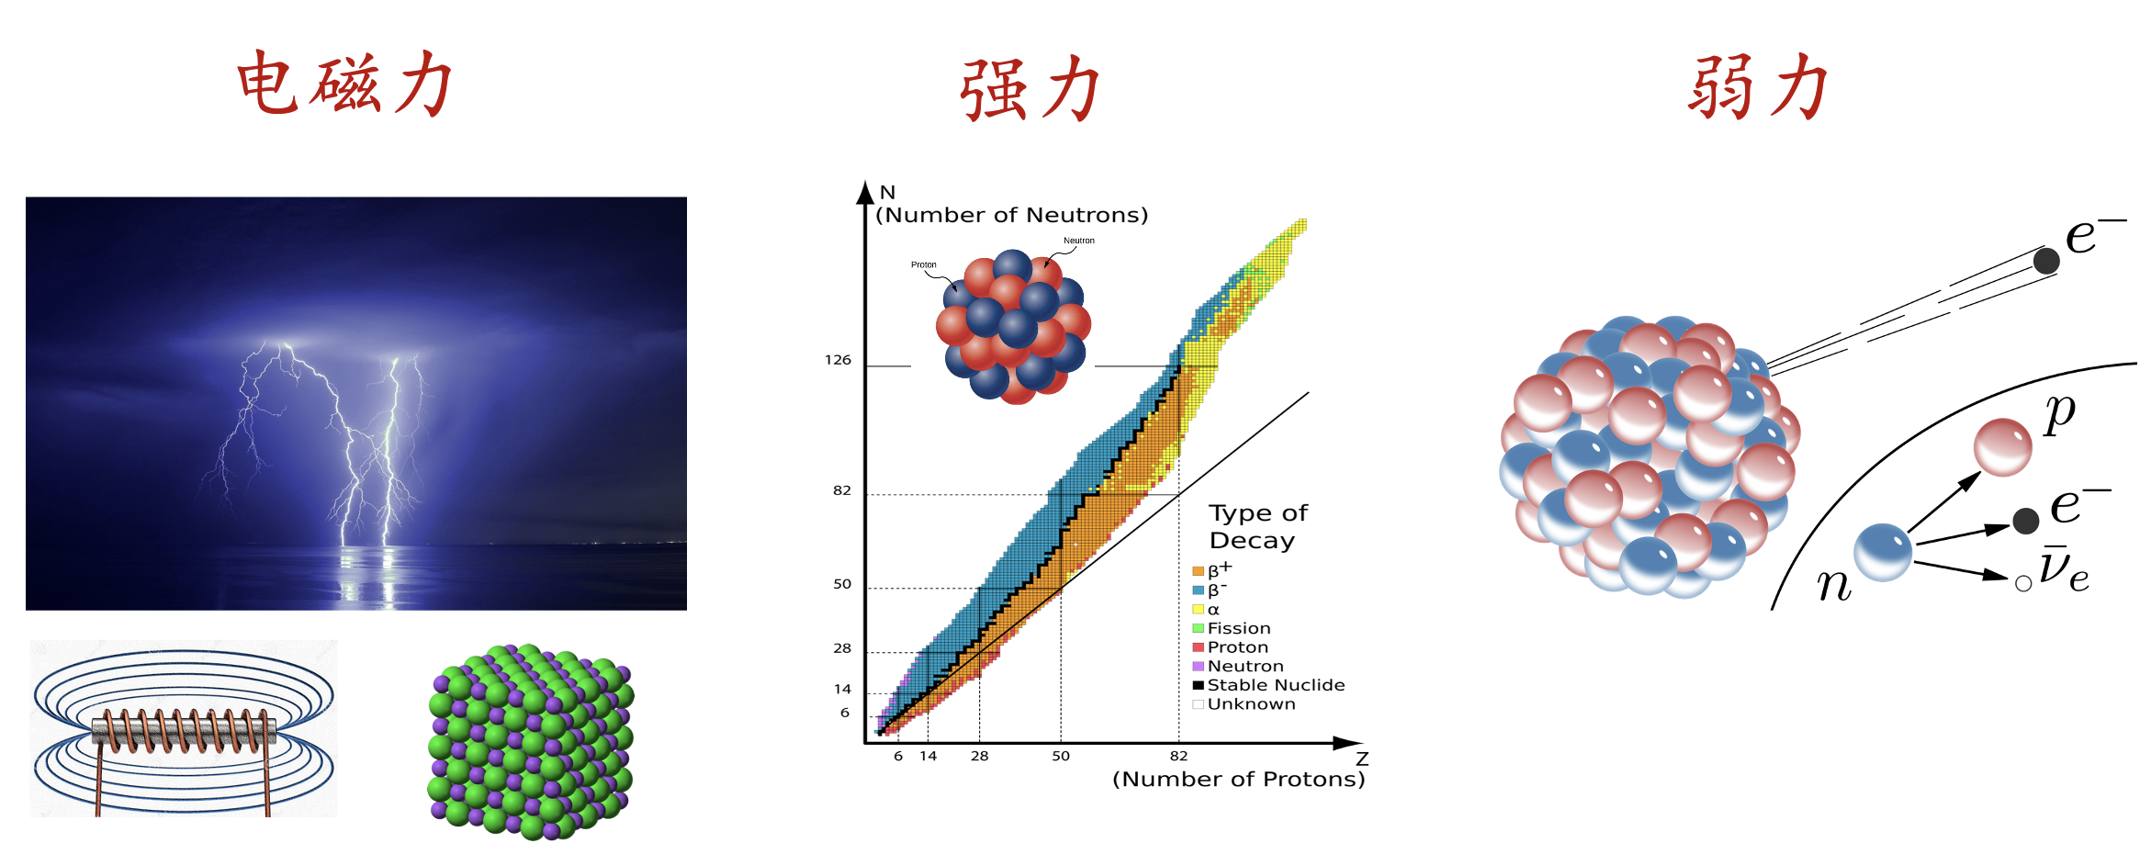
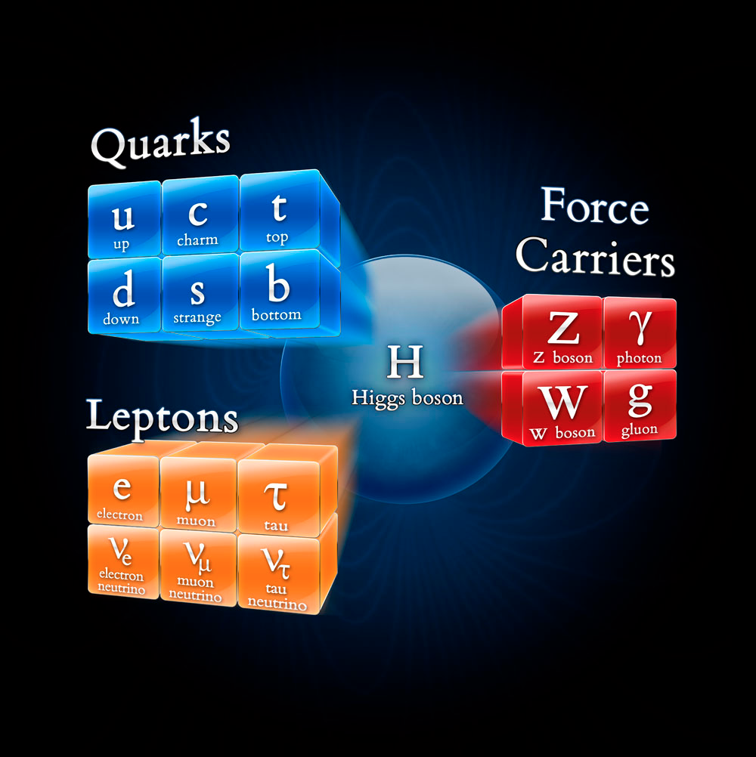
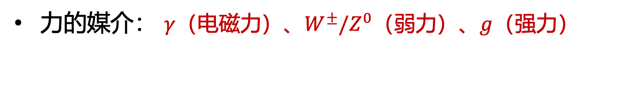
粒子物理标准模型
  基本组元：夸克（quark）、轻子（lepton）
  力的媒介： $γ$（电磁力）、$W^{±}/Z^{0}$（弱力）、$g$（强力）
夸克
基本粒子
力的媒介
  希格斯粒子：使基本粒子获得质量
希格斯粒子
轻子
夸克参与所有这些相互作用

Slide 16
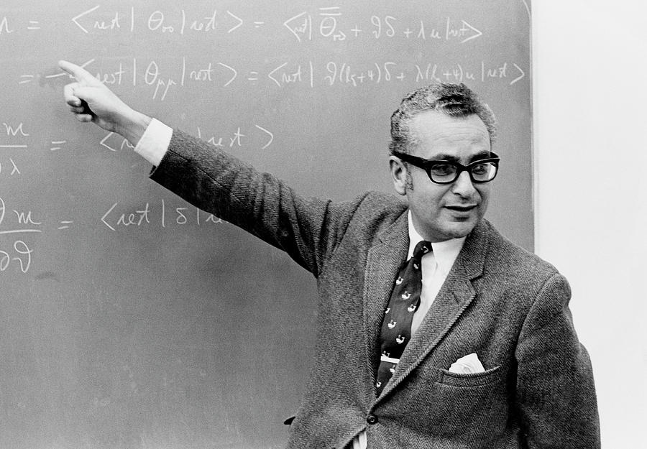
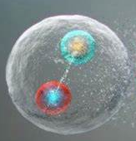
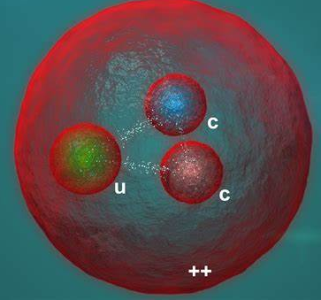
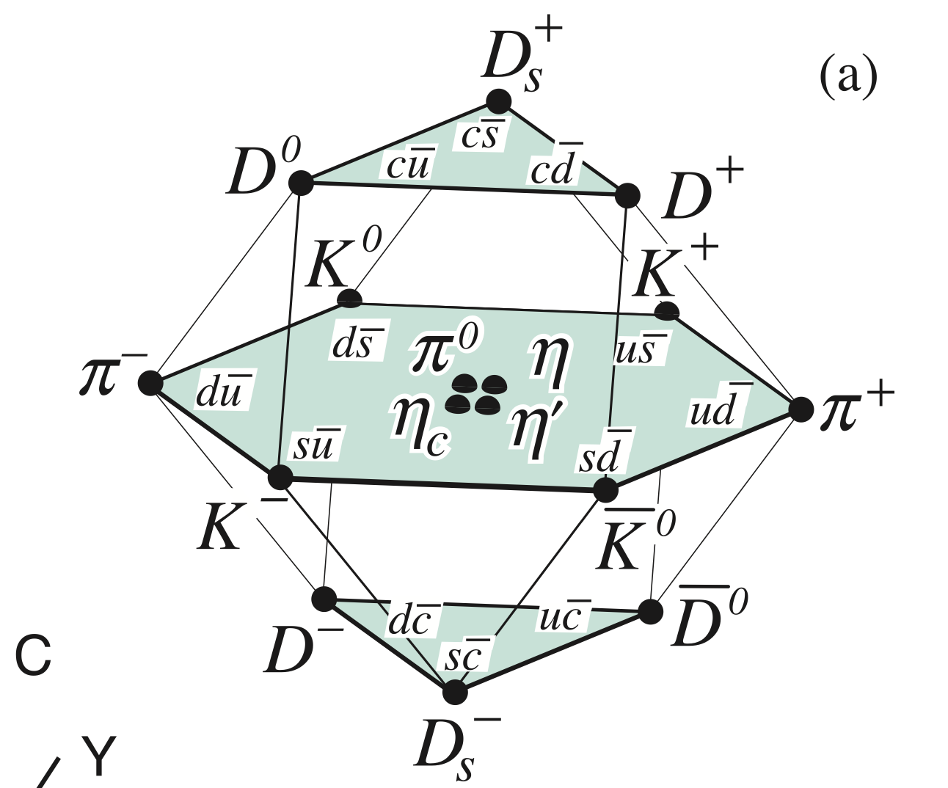
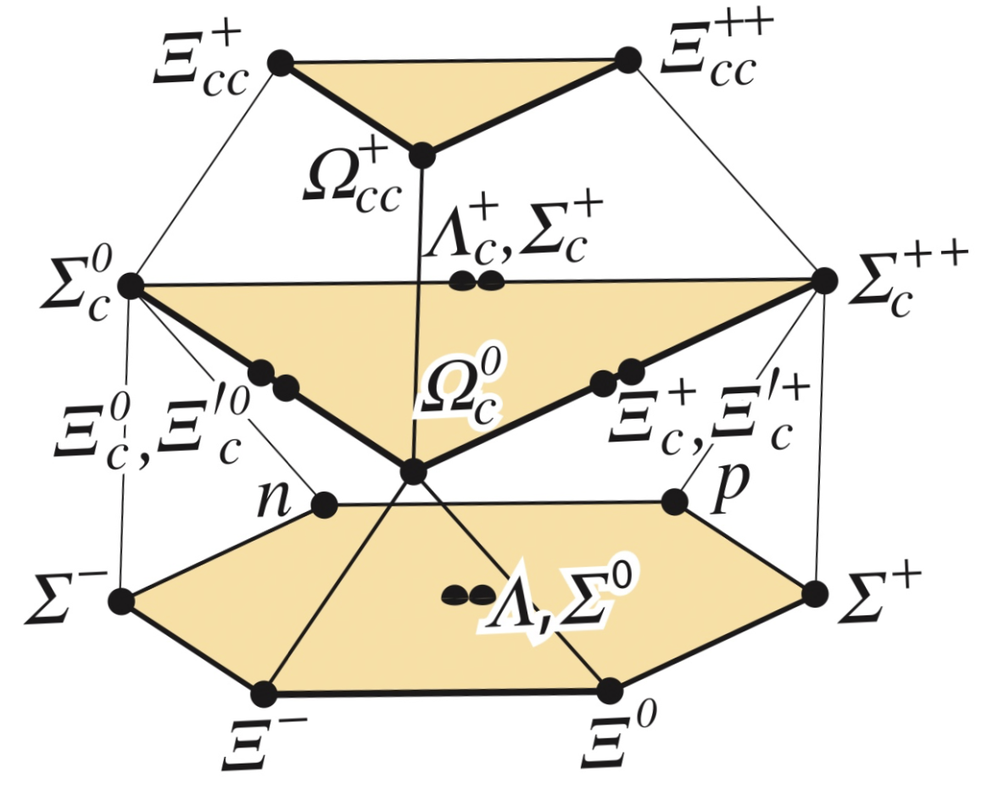

物质世界：介子与重子
盖尔曼
夸克结合形成强子：色禁闭
夸克模型（ 盖尔曼和茨威格，1964）将强子分类
物理 1969
介子：
正反夸克
重子：
三个（反）夸克
d
b
中国成员主导发现全部三个双粲重子
质子、中子等
$B^{0}$介子等

Slide 17
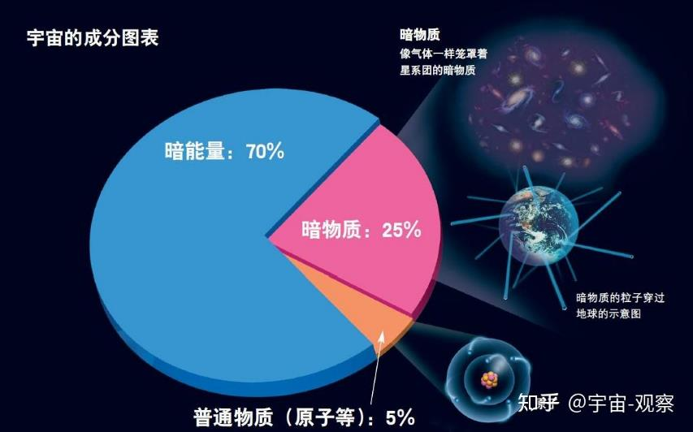
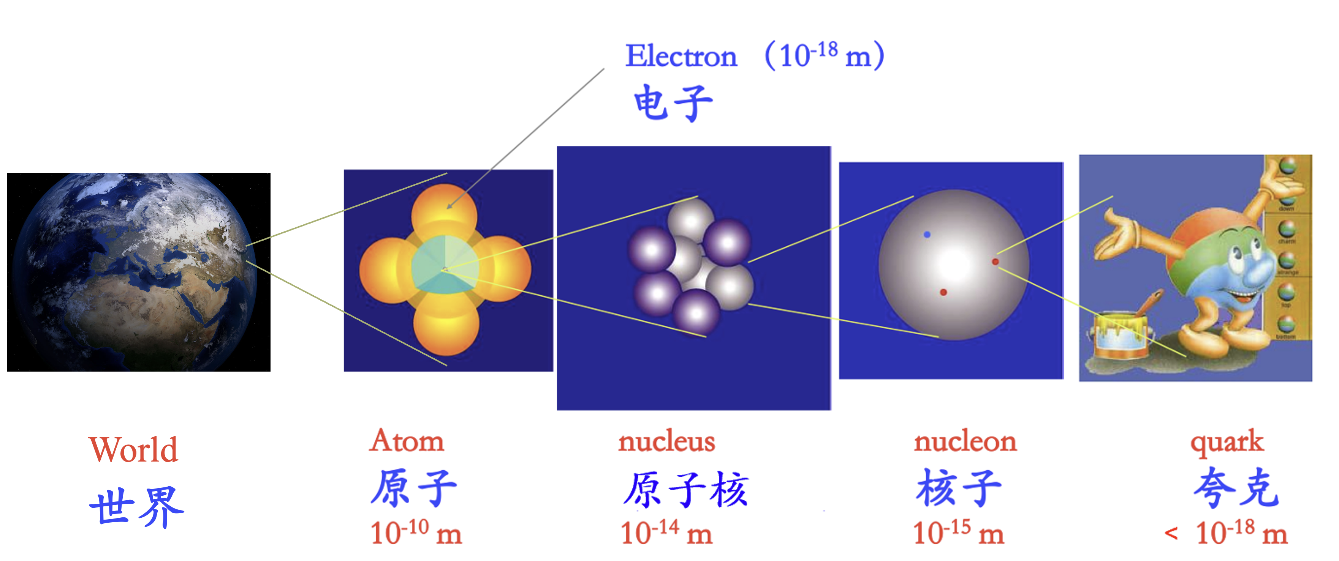
重子是可见宇宙的主要成分

Slide 18
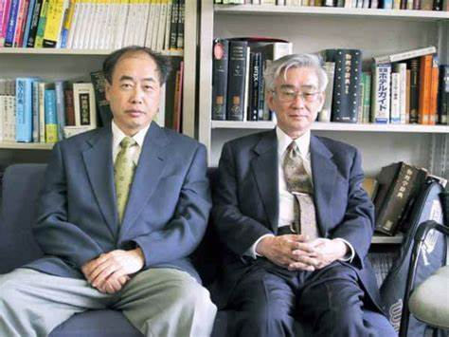
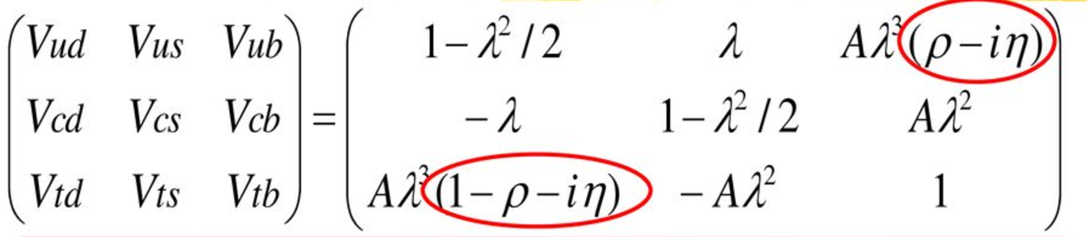


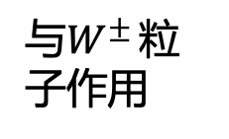





卡比博-小林-益川（CKM）机制
夸克混合
CKM矩阵
$$\left(\begin{aligned} \\ \\ \end{aligned}\right) =V_{CKM}\left(\begin{aligned} \\ \\ \end{aligned}\right)$$
$d^{′}$
$d$
物理 2008
与$W^{± }$粒子作用
与希格斯粒子作用
$s′$
$s$
$b^{′}$
$b$
正反夸克的CKM矩阵互为复共轭，相位反号引起CP破坏
CP破坏：正反粒子具有不同的物理行为

Slide 19







CKM机制实验验证
2001年，B介子工厂发现$B^{0}$的CP破坏
首次在非$K$介子系统发现CP破坏，支持CKM机制
BaBar
Belle
PRL87(2001)091801
PRL87(2001)091802
$$Δt$$

Slide 20

里程碑
1956
宇称破坏
李政道、杨振宁
吴健雄
1964
奇异介子：
$K^{0}$衰变的CP破坏
克罗宁、菲奇等
2001
底介子：
$B^{0}$衰变的CP破坏
BaBar和Belle实验组
1963
卡比波混合
卡比波
1973
CKM机制
小林、益川
Notes:
但是CP破坏仍然非常小。

Slide 21










如何产生CP破坏
20世纪物理学的主旋律：量子化、对称性、相位因子
— 杨振宁
正粒子
反粒子
$$\left|初\right\rangle$$
“双缝干涉”
$$\left|末\right\rangle$$
$$\left|末\right\rangle$$
$$\left|初\right\rangle$$
“双缝干涉”
$$Δφ$$
CP变换
$$Δδ$$
$$−Δφ$$
$Δδ$：强相位差； $Δφ$: 弱相位差
$$Δδ$$
正反过程强度的相对区别：
$$A_{CP}∝\sin{Δφ}\sin{Δδ}$$

Slide 22

三种常见的CP破坏类型
衰变CP破坏（直接）
中性介子振荡的CP破坏（混合）
衰变与振荡干涉产生的CP破坏（间接）

Slide 23
















直接CP破坏
两种不同衰变路径之间的干涉
弱相位差
强相位差
$$A_{CP}≡\frac{Γ_{f}−{\overline{Γ}}_{\overline{f}}}{Γ_{f}+{\overline{Γ}}_{\overline{f}}}=$$
  树图干涉
  圈图和树图干涉
$$b→{\left(cu\right)}^{0} s/d$$
圈图中新物理的量子涨落？
$$b→u\overline{u} s/d$$
$$K/π$$
$$V_{cb}$$
$$V_{tq}^{∗}$$
$$D$$
$$V_{ub}$$
$$V_{ub}^{∗}$$
$$D$$
$$K/π$$

Slide 24




CP破坏测量：计数实验
产额
$$B^{−}$$
产额
$$B^{+}$$
反粒子
粒子
CP不对称度：$A_{CP}=\frac{N−\overline{N}}{N+\overline{N}}$
并进一步修正

Slide 25








大型强子对撞机底夸克(LHCb)实验
LHC对撞机上四个大型粒子谱仪之一
LHC是欧洲核子研究中心建造的全球能量最高的对撞机
束流能量：$7×10^{12} eV$
周长：$27$ Km
LHC
欧洲核子研究中心成员国

Slide 26




LHCb目标：研究底和粲强子的CP破坏
LHCb探测器示意图
主要研究内容
重味物理与CP破坏
稀有衰变与新物理
强子产生与谱学，QCD
电弱物理与Higgs物理
重离子物理
LHCb国际合作组
精确测量CP破坏
28个国家，109家研究机构，1950名成员

Slide 27

LHCb中国组
2000年
LHCb中国组
清华大学、华中师范大学、高能物理研究所、中国科学院大学、武汉大学、湖南大学、华南师范大学、北京大学、兰州大学、中国科学技术大学、西北工业大学、河南师范大学、中南大学
2026年

Slide 28








顶点探测器
顶点探测器
初级顶点
次级顶点
顶点分辨能力
三级顶点
$B_{s}^{0}↔{\overline{B}}_{s}^{0}$振荡
单位：毫米
顶点精度:
时间分辨率:
$σ_{IP}∼20×10^{−6} m$
$σ_{τ}∼50×10^{−15} s$ （$B$ 衰变）
时间分辨: $\sim 50 fs$

Slide 29









强子鉴别器（切伦科夫探测器）
切伦科夫角 [mrad]
切伦科夫效应
粒子动量 [$GeV/c$]
切伦科夫角 $θ_{c}$:
$$θ_{c}$$
带电粒子
$$\cos{θ_{c}}=\frac{c}{nν}$$
强子（ $p^{±},K^{±},π^{±}$）鉴别效率:
$ε\left(K→K\right)∼95\%$， 误鉴别 $ε\left(π→K\right)∼5\%$
动量范围从几GeV 到 100 GeV
辐射光

Slide 30


强子鉴别效果
无切伦科夫探测器
有切伦科夫探测器

Slide 31


多体衰变更为重要
$$H_{b}→ph_{1}^{+}h_{2}^{−}h_{3}^{−}$$

Slide 32






里程碑
1956
宇称破坏
李政道、杨振宁
吴健雄
1964
奇异介子：
$K^{0}$衰变的CP破坏
克罗宁、菲奇等
2001
底介子：
$B^{0}$衰变的CP破坏
BaBar和Belle实验组
$$s\overline{d}$$
$$b\overline{d}$$
1963
卡比波混合
卡比波
2019
粲介子：
$D^{0}$衰变的CP破坏
LHCb实验组
1973
CKM机制
小林、益川
$$c\overline{u}$$
Notes:
但是CP破坏仍然非常小。

Slide 33








CP破坏扩充到粲介子
$D^{0}→K^{+}K^{−}$
衰变
$A_{CP}\left(D^{0}→K^{+}K^{−}\right)−A_{CP}\left(D^{0}→π^{+}π^{−}\right)$
$=\left(−1.54±0.29 \right)×10^{−3}$
$$44×{10}^{6}$$
PRL122 (2019) 211803
$D^{0}→π^{+}π^{−}$
衰变
$$14×{10}^{6}$$

Slide 34





中性底介子：混合和衰变的干涉
PRL132 (2024) 021801
$$B^{0}→ψK_{S}^{0}$$
$\sin{2β}$
含时CP破坏：

Slide 35










底介子中发现较大CP破坏
底介子两体衰变
底介子三体衰变
$$A_{CP}^{B^{0}→K^{+}π^{−}}=−0.083±0.005$$
$$B^{±}→π^{±}π^{+}π^{−}$$
$$B^{±}→K^{±}π^{+}π^{−}$$
$$A_{CP}^{B_{s}^{0}→K^{−}π^{+}}=+0.236±0.017$$
$$B_{(s)}→K^{+}π^{−}$$
$$B_{(s)}→K^{−}π^{+}$$
PRD98 (2018) 032004
PRD108 (2023) 012008
$$B^{±}→π^{±}K^{+}K^{−}$$
$$B^{±}→K^{±}K^{+}K^{−}$$

Slide 36





介子与重子的CP破坏
介子
重子
b
b
重子是宇宙可见物质的主要成分，是否存在CP破坏？
介子CP破坏为实验所验证
底介子：
底重子理论预言：
$$A_{CP}\left(B^{0}→K^{+}π^{−}\right)≈0.08$$
$A_{CP}\left(Λ_{b}^{0}→pK^{−}\right)≈0.06$
$A_{CP}\left(Λ_{b}^{0}→pπ^{−}\right)≈0.03$
$$A_{CP}\left(B_{s}^{0}→K^{+}π^{−}\right)≈0.24$$
PRD 102 (2020) 034003
Notes:
过渡

Slide 37

长期未发现重子的CP破坏…

Slide 38













底重子衰变$Λ_{b}^{0}→ph^{−}$
$h=K$或$π$
PRD111(2025)092004
与$B→h^{+}h^{′−}$动力学相似
但无显著CP破坏
$K^{+}π^{−}$
$π^{+}π^{−}$
$K^{+}K^{−}$
$A_{CP}^{pK^{−}}=\left(−1.1±0.8\right)\%$
$$B_{(s)}^{0}$$
$$K^{+}{\overline{p}}^{−}$$
$$π^{+}{\overline{p}}^{−}$$
$${\overline{Λ}}_{b}^{0}$$
$$\overline{u}\overline{d}$$
$$\overline{u}\overline{d}$$
$A_{CP}^{pπ^{−}}=\left(+0.2±0.9\right)\%$

Slide 39









重子宇称破坏参数
PRL133 (2024) 261804
宇称破坏参数$α$
即李-杨参数
$α<0$：弱作用“手”性
反映两体衰变末态前后向不对称度
$$θ$$
$\frac{dN}{d\cos{θ}}∝1+α\cos{θ}$
无CP破坏：
$α≠0$宇称破坏
$A_{α}=\frac{α+\overline{α}}{α−\overline{α}}$

Slide 40







$\text{底重子衰变}Λ_{b}^{0}→Λh^{+}h^{′−}$
PRL134 (2025) 101802
$Λ_{b}^{0}→ΛK^{+}K^{−}$ CP破坏迹象
  主要由${ Λ}_{b}^{0}→N^{∗∗+}K^{−}$成分贡献
$A_{CP}=\left(8.3±2.8\right)\%$
$$A_{CP}=\left(16.5±5.1\right)\%$$
（显著性$3.1σ$）

Slide 41







底重子衰变$Λ_{b}^{0}→p K^{−}π^{+}π^{−}$
$A_{CP}=(2.45±0.46±0.10)\%$
（显著性$5.2σ$）
$Λ_{b}^{0}→p K^{−}π^{+}π^{−}$
${\overline{Λ}}_{b}^{0}→\overline{p} K^{+}π^{−}π^{+}$
首次发现重子CP破坏
Nature 643 (2025) 1223

Slide 42





控制实验误差非常关键
扣除实验不对称性 ($∼1\%$, 与 CP破坏大小相等)
$A_{yield}=A_{CP}+A_{prod}+A_{detection}+A_{trigger}+…$
JHEP 10 (2021) 060
选择控制道用数据驱动的方法进行减除， $Λ_{b}^{0}→Λ_{c}^{+}\left(pK^{−}π^{+}\right)π^{−}$

Slide 43







CP破坏成分
Nature 643 (2025) 1223
衰变包含丰富的中间共振态
  $Λ_{b}^{0}→N^{∗∗+}\left(→{pπ}^{+}π^{−}\right)K^{−}$、 $Λ_{b}^{0}→Λ\left(→p K^{−}\right) π^{+}π^{−}$等
${ Λ}_{b}^{0}→N^{∗∗+}K^{−}衰变\text{CP}$破坏较大
  $N^{∗∗+}$共振态区
$A_{CP}= (5.4±0. 9±0.1)\%$
（显著性$6.0σ$）
质子激发态$N{\left(1440\right)}^{+}, N{\left(1520\right)}^{+}$等
More is different !

Slide 44

粒子物理标准模型？
J.P. Wang, F.S. Yu, CPC 48 (2024) 101002

Slide 45


欧洲核子研究中心采访
Moriond会议现场
资料来源：欧洲核子研究中心以及LHCb实验组

Slide 46



首次发现重子的CP破坏
2025年3月25日

Slide 47


Slide 48

《Frontier of Physics》杂志评选

Slide 49



然而CKM机制远远不够
CKM
观测
物质$−$反物质
${∼10}^{−18} ≪{10}^{−10}$
光子数
物质
反物质
需要新物理的CP破坏机制

Slide 50



CKM机制精确检验
多参数、多维度检验CKM机制自洽性
CKM矩阵仅四个独立参数，能解释所有的CP破坏吗？
2009年
2025年

Slide 51









CP破坏：探索新物理的手段
CKM机制精确检验
电偶极矩
希格斯CP
中微子CP

Slide 52


总结
对称性：近代物理学的主旋律
CP破坏：理解反物质消失之谜的钥匙
LHCb实验：把CP破坏研究推向新水平
谢谢
最终目标
谜底仍未解开，CP破坏研究未来可期

Slide 53
备用

Slide 54




弱核力的宇称破坏
李政道
杨振宁
吴健雄
李政道、杨振宁指出：弱相互作用可能破坏宇称对称性，并提出验证方案
吴健雄在钴-60的$β$衰变证实宇称破坏
⁶⁰Co → ⁶⁰Ni + 电子+ ${\overline{ν}}_{e}$
物理 1957
自旋$\vec{s}$
自旋$\vec{s}$
电子
宇称变换
电子偏向自旋反向出射
宇称破坏！
⁶⁰Co
⁶⁰Co
电子

Slide 55


CKM机制实验验证
2001年，B介子工厂发现$B^{0}$振荡的CP破坏
首次在非$K$介子系统发现CP破坏
PRL87(2001)091801
PRL87(2001)091802
若无CP破坏
BaBar
Belle

Slide 56





重子CP破坏为什么较小
T
$A_{CP}∝\left|\frac{P}{T}\right|\sin\left(δ_{T}−δ_{P}\right)\sin\left(φ_{T}−φ_{P}\right)$
无较大干涉？强相差较小？
P
不同过程的CP破坏相互抵消
$Λ_{b}^{0}→ph^{−}$衰变树图主导
韩佳杰、余纪新、李亚等，arXiv:2409.02821

Slide 57


宇宙的正反物质不对称
  遥远的星系与地球一样，由正物质组成，自然界中反物质极其稀少
  地球和太阳系由同一类物质组成
  尚未明确观测到初级宇宙线中的反原子核
  未观测到正反物质湮灭产生的大量伽马射线
57

Slide 58








CPV in $K$ mesons
CPV in $K^{0}$ - ${\overline{K}}^{0}$ mixing
Direct CPV
$$A\left(K^{0}→{\overline{K}}^{0}\right)∝1−\overline{ε}$$
$η_{+−}≡\frac{\left\langle π^{+}π^{−} | K_{L}\right\rangle }{\left\langle π^{+}π^{−} | K_{S}\right\rangle }≠η_{00}≡\frac{\left\langle π^{0}π^{0} | K_{L}\right\rangle }{\left\langle π^{0}π^{0} | K_{S}\right\rangle }$
$$A\left({\overline{K}}^{0}→K^{0}\right)∝1+\overline{ε}$$
$$ε^{′}/ε\sim {10}^{−3}$$
$$\left|K_{L}\right\rangle ∝\left(1+\overline{ε}\right)\left|K^{0}\right\rangle −\left(1−\overline{ε}\right)\left|{\overline{K}}^{0}\right\rangle$$
$\overline{ε}≠$0
NA48

Slide 59







Beauty: mixing induced CPV
PRL132 (2024) 021801
Interference between mixing and decay, sensitive to relative phase
$$B^{0}→ψK_{S}^{0}$$
$\sin{2β}$
$β$ angle with $B^{0}→ψK_{S}^{0}$ decay
$$β$$

Slide 60





Beauty: direct CPV
Charmless decays
Interference tween tree and penguin diagrams
Possibly large CPV
$$A_{CP}^{B^{0}→K^{+}π^{−}}=−0.083±0.005$$
$$A_{CP}^{B_{s}^{0}→K^{−}π^{+}}=0.236±0.017$$
$$B→K^{+}π^{−}$$
$$B→K^{−}π^{+}$$
CP symmetry
PRD98 (2018) 032004

Slide 61











Study of $Λ_{b}^{0}→pK^{−}π^{+}π^{−}$ decays with Run 1+2
arXiv:2503.16954
Contributed by tree and loop diagrams
Rich resonances
$Λ_{b}^{0}→N^{∗∗+}\left({pπ}^{+}π^{−}\right)K^{−}$,
$$pK^{∗∗}(K^{−}π^{+}π^{−})$$
$Λ_{b}^{0}→Λ^{∗∗}\left(pK^{−}\right)f(π^{+}π^{−})$,
$$N^{∗∗0}\left(pπ^{−}\right)K^{∗∗}(π^{+}K^{−})$$
Cancelling production and detection asymmetries
$$Λ_{b}^{0}→Λ_{c}^{+}π^{−}$$
$${\overline{Λ}}_{b}^{0}→{\overline{Λ}}_{c}^{−}π^{+}$$
Control channel: $Λ_{b}^{0}→Λ_{c}^{+}(pK^{−}π^{+})π^{−}$
same final state, no CP violation expected
$A_{CP}=ΔA_{yield}−ΔA_{prod}−ΔA_{exp }$
$$A_{yield}\left(Λ_{b}^{0}→Λ_{c}^{+}π^{−}\right)=\left(1.25±0.23\right)\%$$

Slide 62





Raw yield asymmetry of $Λ_{b}^{0}→pK^{−}π^{+}π^{−}$
arXiv:2503.16954
Maximum-likelihood fits to mass spectra to extract signal yield
$Λ_{b}^{0}$
${\overline{Λ}}_{b}^{0}$
$A_{yield }=\left(3.71±0.39\right)\%$
$$N_{yield}^{} \text{=}$$
$$\left(4.184 ± 0.025\right)×{10}^{4}$$
$${\overline{N}}_{yield}^{} \text{=}$$
$$\left(3.885 ± 0.023\right)×{10}^{4}$$

Slide 63








Corrections for experimental bias
$A_{CP}=ΔA_{yield}−ΔA_{prod}−ΔA_{exp }$
Production asymmetry: cancelled by matching $Λ_{b}^{0}$ kinematics of control to signal mode
Detection asymmetry: candidate by candidate correction depending on final state kinematics
$ΔA_{prod}=0$
$ΔA_{exp}=0.01\%$

Slide 64



Systematic uncertainties
arXiv:2503.16954
From experimental bias
From signal extraction
$0.10\%$

Slide 65



First observation of CP violation
$A_{CP}=(2.45±0.46±0.10)\%$
Rule out CP symmetry ($5.2σ$) and large CP violation

Slide 66





CP asymmetry in resonance regions

Slide 67




Predictions?
CP violation in $Λ_{b}^{0}→N^{∗+}\left(→pπ^{+}π^{−}\right)K^{−}$ similar to $Λ_{b}^{0}→N^{∗+}\left(→ΛK^{+}\right)K^{−}$
Generally difficult to calculate for multiple body decays
Complicated by many resonances
Predictions exploiting $Nπ$ scattering data compatible with LHCb
$$A_{CP}=\left(5.4±0.9\right)\%$$
$A_{CP}=\left(16.5±5.1\right)\%$
J.P. Wang, F.S. Yu,
CPC 48 (2024) 101002

Slide 68


What do they tell us
CP violation do exist in baryons, a milestone in study of CP violation
CP violation unexpectedly small for baryons, dynamics more complex for baryons
Is it SM or new physics? Likely SM, but more studies needed to quantify
Can it explain BAU? CKM itself insufficient
${10}^{−18}\left(CKM\right)≪{10}^{−10}$ (observation)
New physics needed

Slide 69




产生正物质世界的必要条件（萨哈罗夫，1967）
  重子数不守恒过程
$$X→Y+B$$
其中$B代表$重子物质，$X和Y$的重子数为零
  物质和反物质性质的差异（C破坏和CP破坏）
$Γ\left(X→Y+B\right)≠Γ\left(\overline{X}→\overline{Y}+\overline{B}\right)$
否则重子数的变化会被C或者CP共轭过程抵消
  偏离热平衡状态
$Γ\left(X→Y+B\right)>Γ\left(Y+B→X\right)$
否则重子数的变化会被逆过程抵消
69

Slide 70
重子CP破坏意义之见
为什么说重子CP破坏的发现是基本对称性研究的一个重要里程碑？
这是首次在重子衰变中观测到CP破坏，拓展了人类认知的边界，具有重要的标志性意义。重子衰变提供了一个研究CP破坏的崭新途径。
此次重子CP破坏的测量结果是否符合标准模型？
按照标准模型预期，在当前精度下底重子衰变中应该有可观测的CP破坏效应，此次重子CP破坏的发现符合预期。CP破坏的程度与标准模型预期是否严格一致，有待进一步的理论和实验研究
重子CP破坏的发现能为理解宇宙正反物质不对称提供什么新的信息？
重子CP破坏的发现与宇宙正反物质不对称问题的直接联系尚不清楚。我们期望通过研究重子CP破坏，寻找标准模型的可能裂痕，帮助最终理解宇宙正反物质不对称问题
70

Slide 71


物质世界
World
世界

Slide 72






Global analysis of CKM mechanism (4 parameters)
When LHC started
Current status
$$A={0.826}_{−0.015}^{+0.018}$$
$$λ=0.22500±0.00067$$
$$\overline{ρ}=0.159±0.010$$
$$\overline{η}=0.348±0.010$$
$$α+β+γ={\left(173±6\right)}^{∘}$$

Slide 73

CKM matrix up to $λ^{6}$

Slide 74


LHCb Upgrade II sensitivities
CERN Yellow Rep.Monogr. 7 (2019) 867
$δ<1\%$
Uncertainty
reduced by factor ~10
1% level precision
High precision charm physics

Slide 75



底强子味道标记
$$t=\frac{mL}{p}$$
$$L$$

